Slide 1
Análise das proposições dos deputados da ALMG em Ciência e Tecnologia
Repositório: github.com/bruno-marcelino10/trab_ciencia_inova/
Profº: Rodrigo Maciel
Alunos: Bruno Baêta Fonseca; Bruno Marcelino

Slide 2
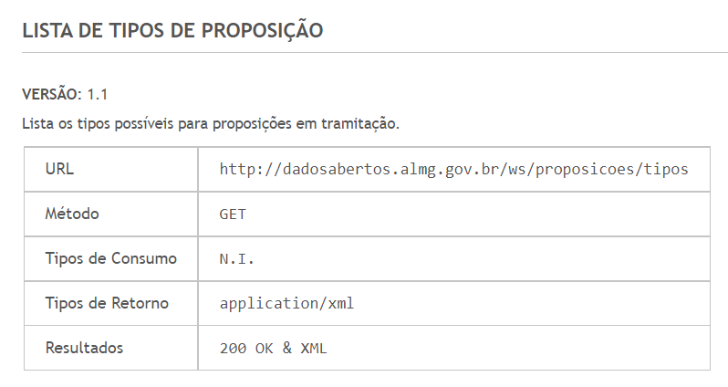
Foi utilizada base de dados da ALMG para pesquisar informações sobre todas as proposições que estão tramitando ou que foram apreciadas pela ALMG desde 1990.
Link da base de dados: http://dadosabertos.almg.gov.br/ws/proposicoes/ajuda#tiposProposicao

Slide 3
0,95%
0,33%
Percentual de ementas que contém a palavra “CIÊNCIA”
Percentual de ementas que contém a palavra “TECNOLOGIA”

Slide 4
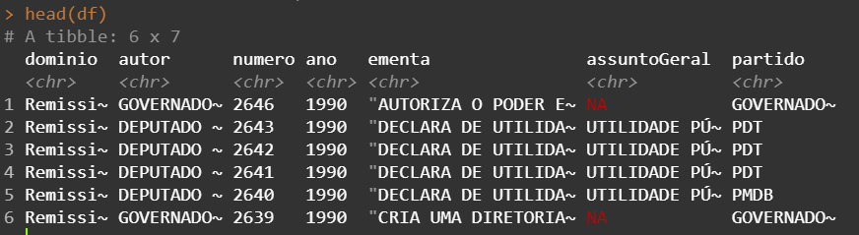
Base de dados inicial
A partir daí, podemos filtrar os projetos de lei pelo seu Assunto Geral, Ano, Nome e Partido (do deputado responsável).

Slide 5

Assunto | Nº de Ocorrências
Educação | 1029
Estabelecimento de Ensino | 821
Ensino Público Estadual | 380
Ensino Superior | 176
Ciência e Tecnologia | 112
UNIMONTES | 61
UEMG | 46
Distribuição dos assuntos relacionados a Ciência e Tecnologia

Slide 6
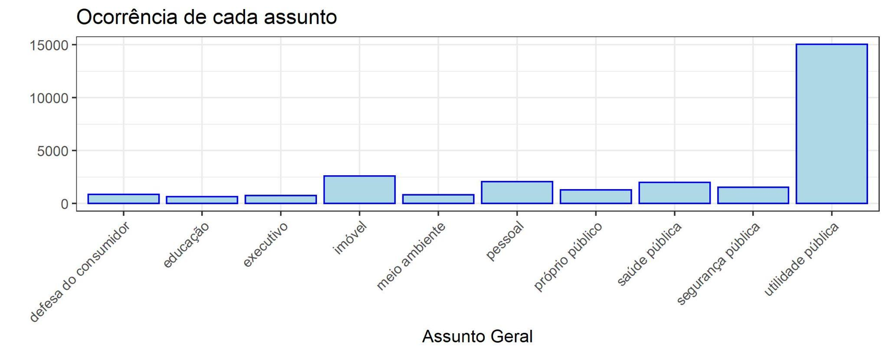
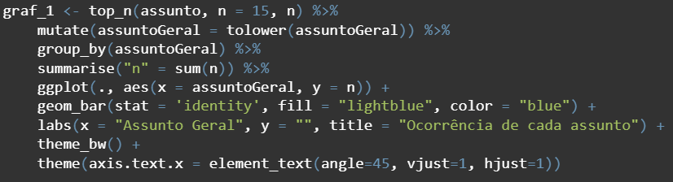
Número de ocorrências dos 10 principais assuntos apresentados nas ementas da ALMG. Ciência e Tecnologia não chega a aparecer nesse gráfico.

Slide 7
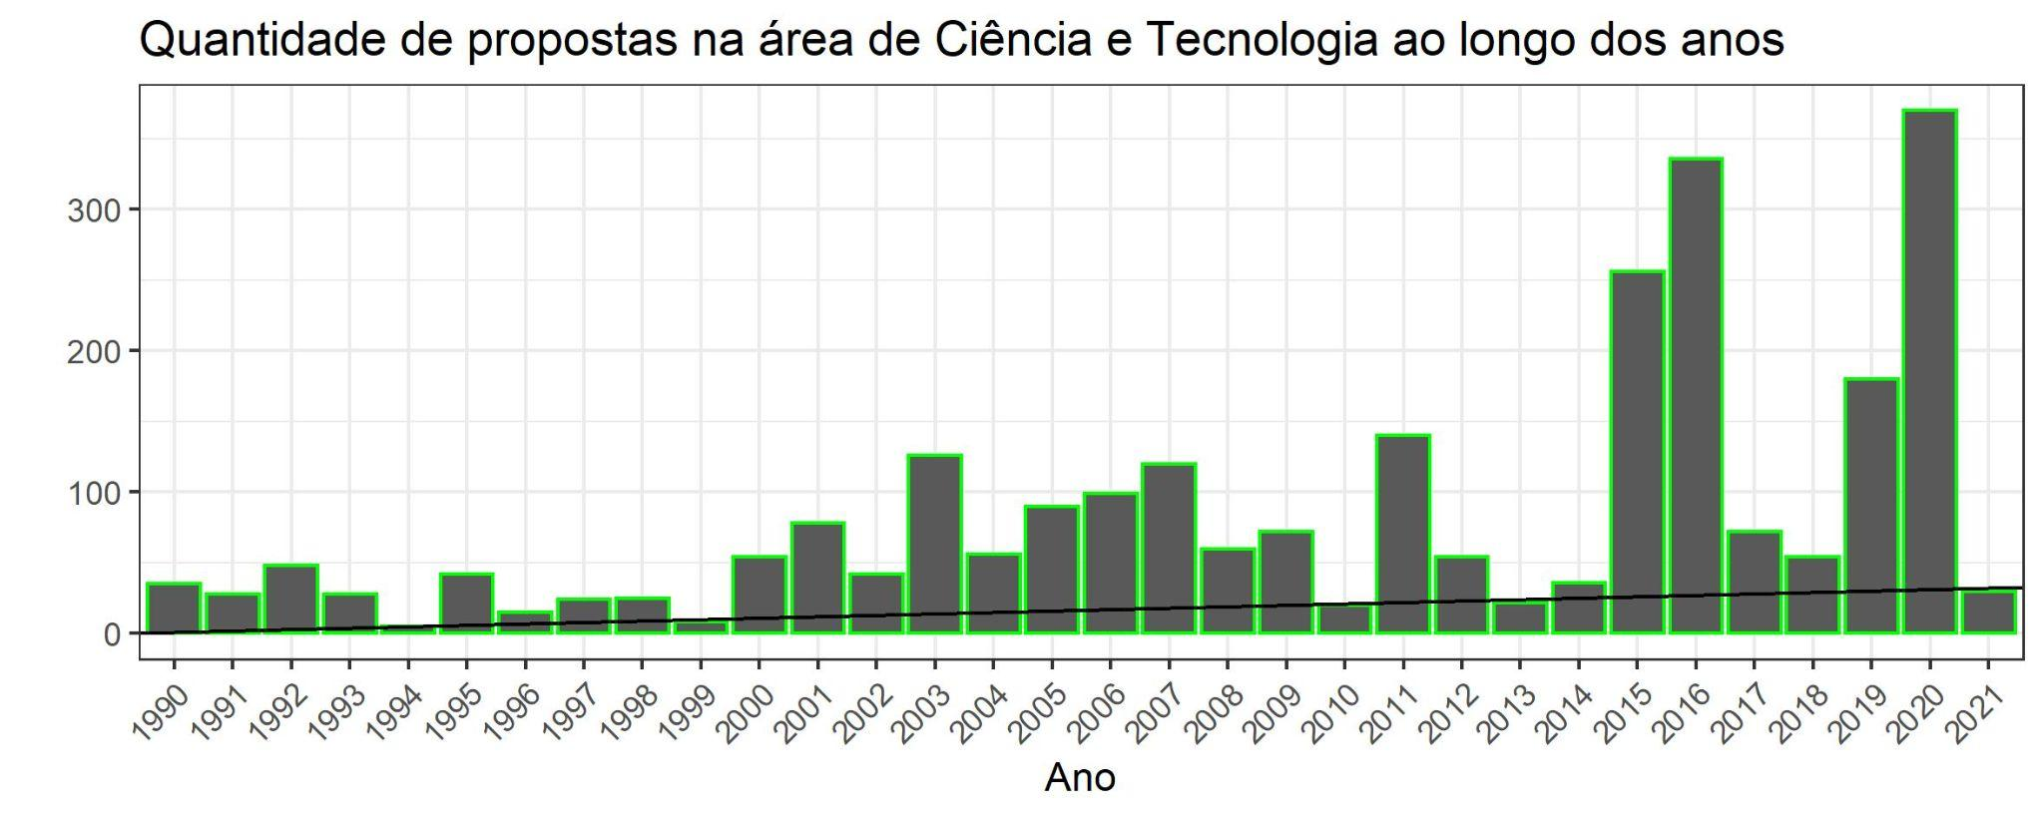
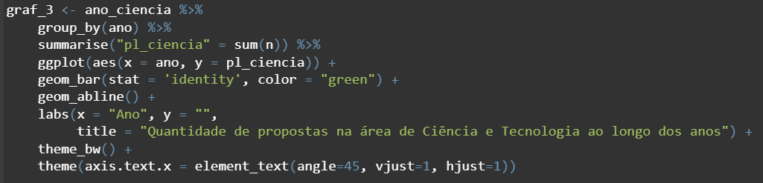
Quantidade de propostas na área de Ciência e Tecnologia ao longo dos anos.
A linha de regressão linear (sem intercepto) apresenta uma leve tendência de aumento nessa área.
Além disso, é notável o pico no número de ocorrências no período de auge da pandemia de COVID

Slide 8
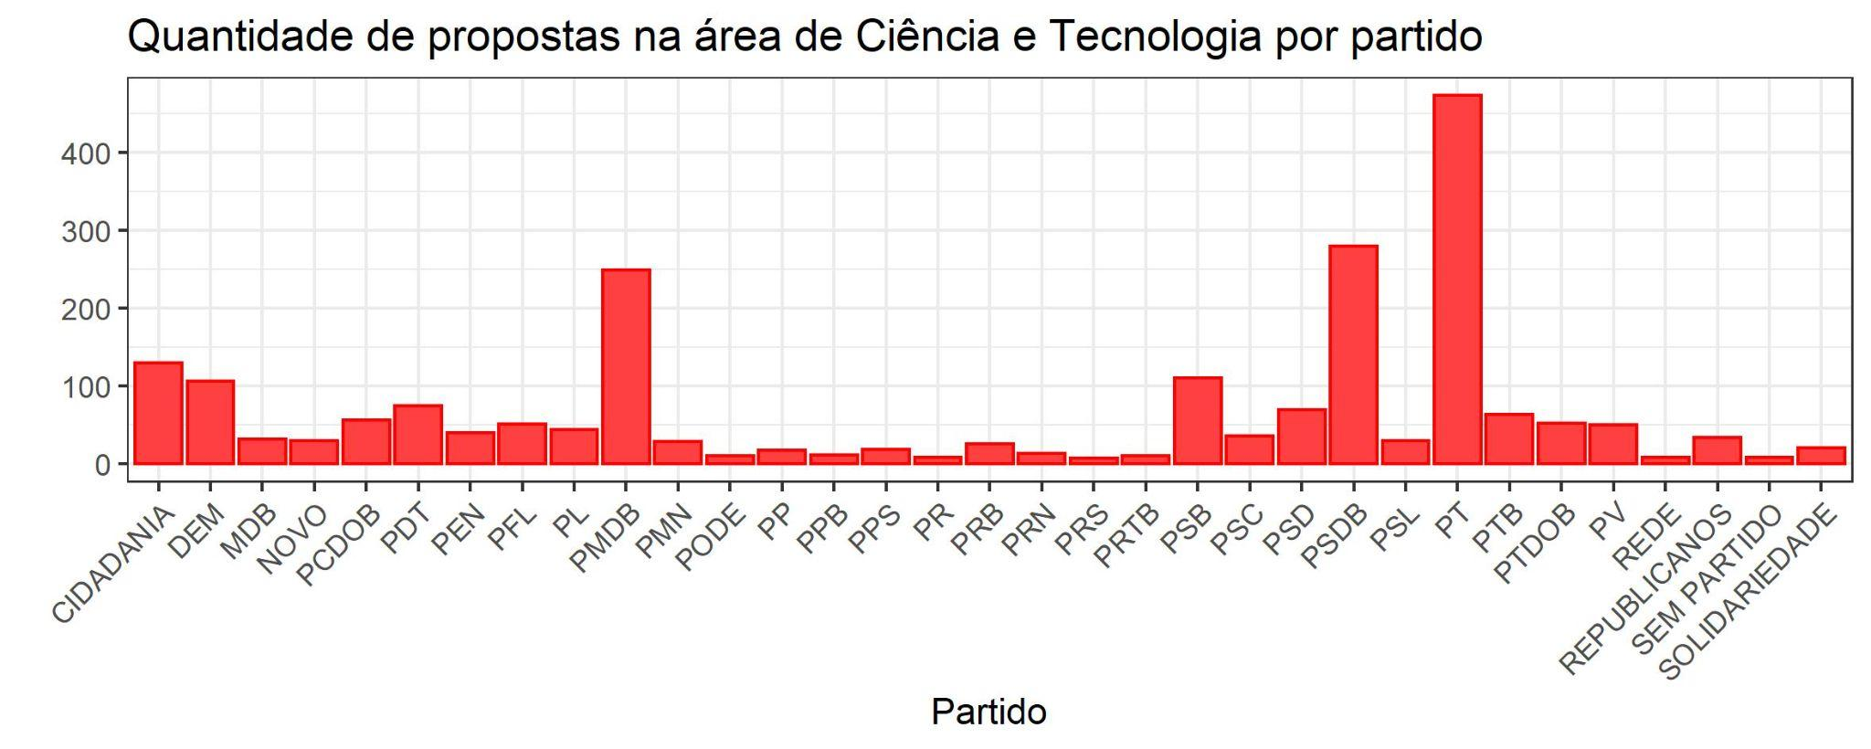
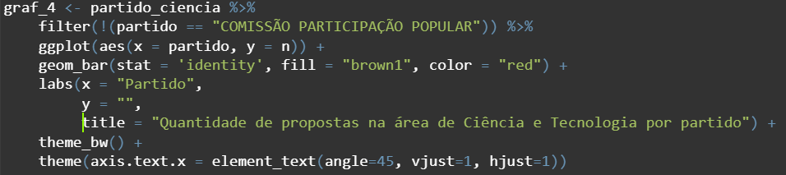
Volume de propostas, em números absolutos, na área de Ciência e Tecnologia por partido entre os anos 1990 e 2021. PT, PSDB e PMDB se destacam com a maior quantidade de propostas.

Slide 9
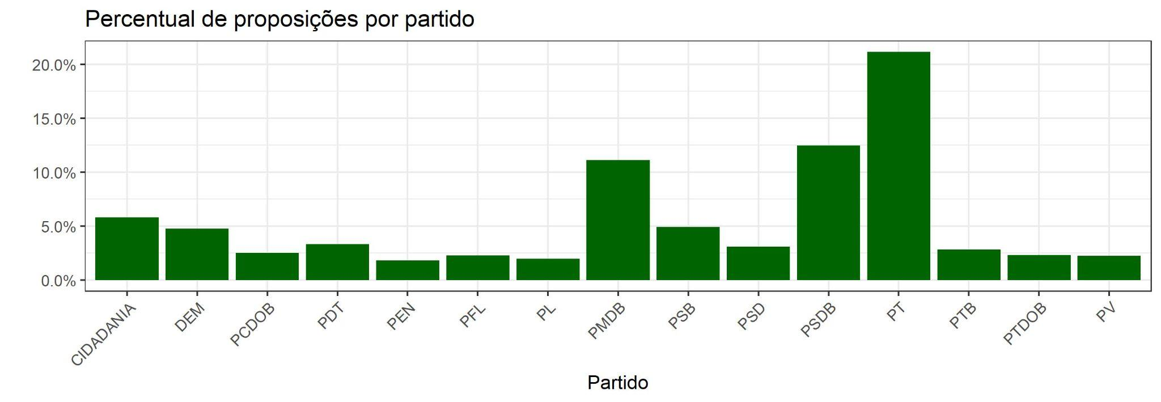
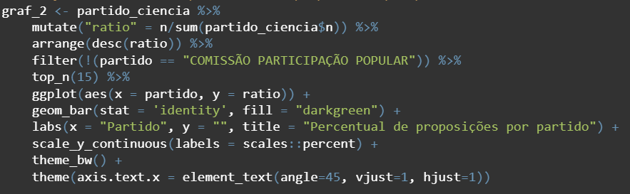
Participação dos 15 principais partidos no total de proposições relacionadas à Ciência e Tecnologia que tramitaram na ALMG entre os anos de 1990 e 2021.

Slide 10
Obrigado!
Bruno Baêta Fonseca
Bruno Marcelino Borges dos Santos
Ciência de Dados para Estudos em Inovação - UFMG

